Slide 1
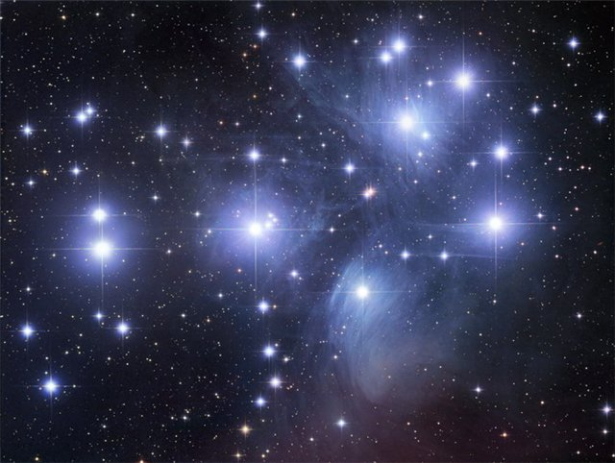
В лесу, когда царит тишина, обходит свои владения Старичок-лесовичок.

Slide 2
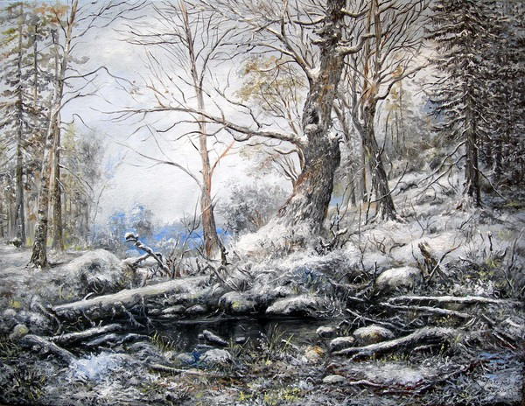
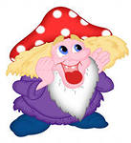
А днем, он внимательно вслушивается в звуки леса и если что-то не так, он немедленно все исправляет.

Slide 3
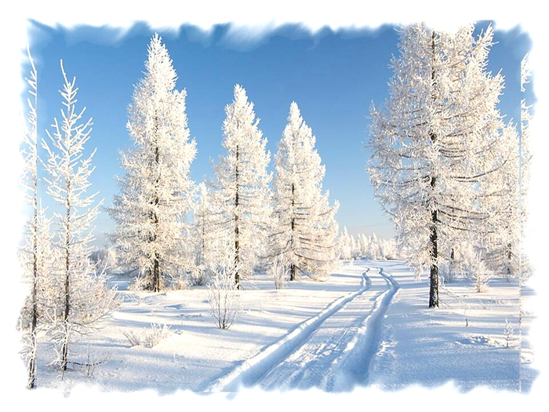
Но вот беда, в его лес до сих пор не пришла весна и он просит нашей помощи. Он забыл, что нужно сделать, для того, чтобы пришла весна. Старичок - лесовичок будет надеяться на нас.

Slide 4
Весна -
Это время года, когда

Slide 5

Солнышко греет сильнее

Slide 6
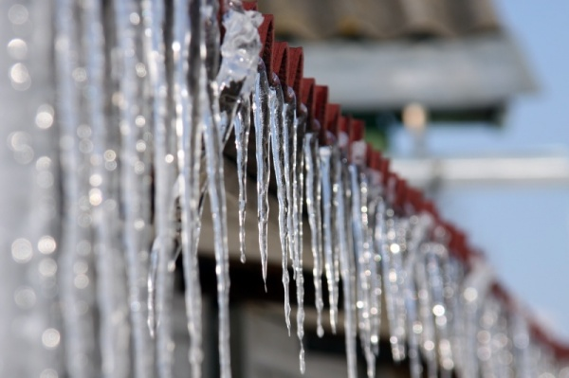
Тают и капают сосульки

Slide 7
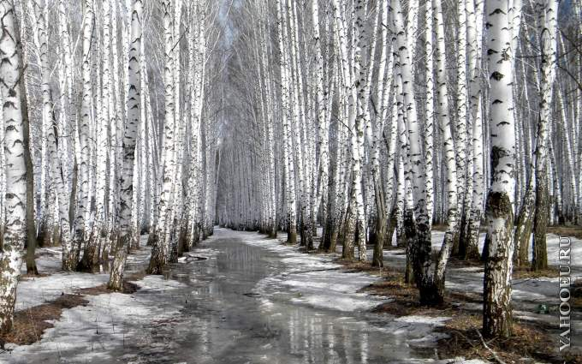
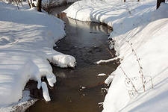
Тает снег, бегут ручьи.

Slide 8
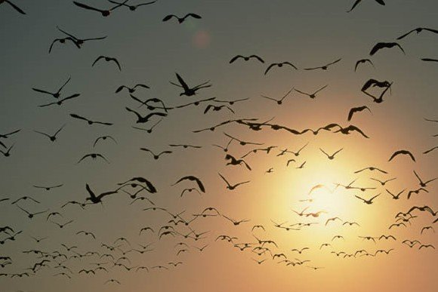
Птицы возвращаются с юга.

Slide 9
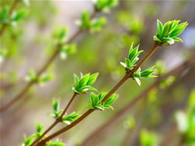
Набухают почки у деревьев.

Slide 10
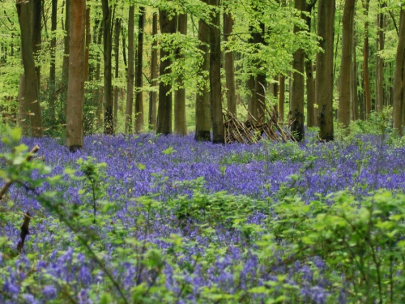
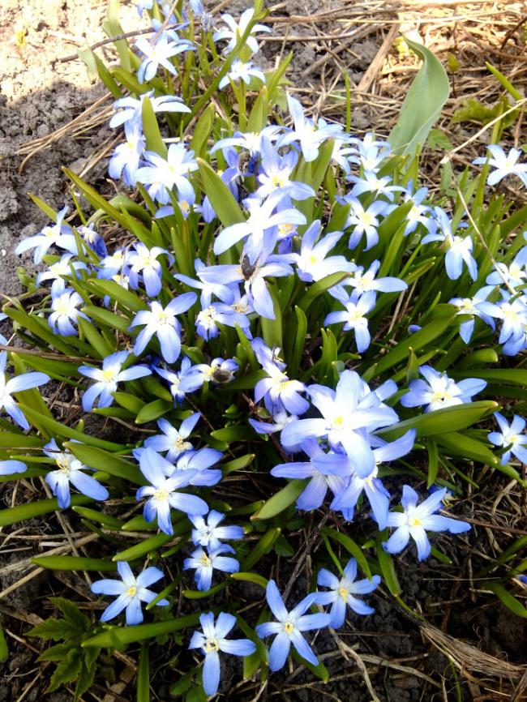
Расцветают первые цветы.

Slide 11
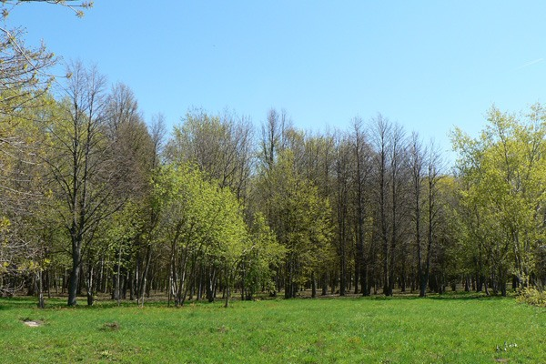
Все становится вокруг зеленым.

Slide 12
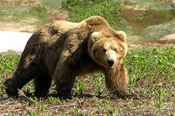
Медведь просыпается от зимней спячки.

Slide 13
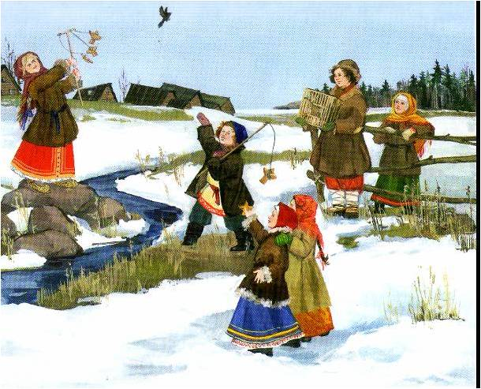
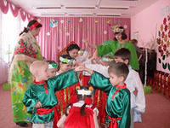
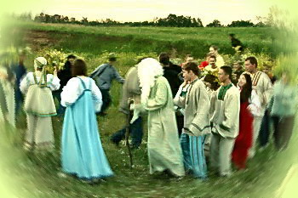
Все радуются Весне и празднуют Веснянку!

Slide 14
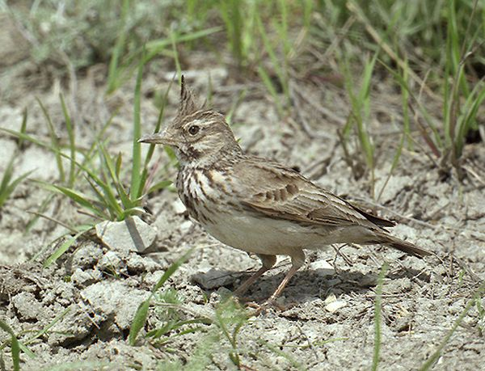
Зазывают жаворонков.

Slide 15
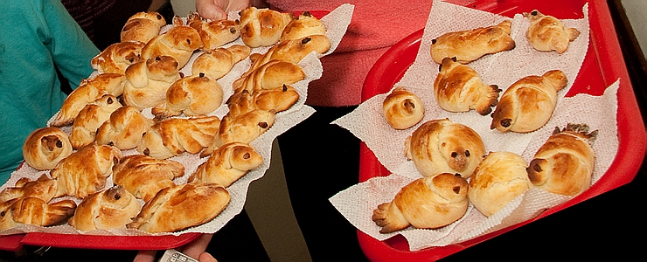
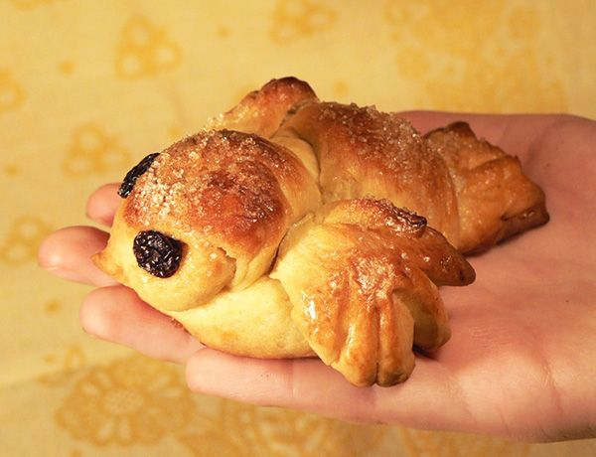
Выпекают жаворонков из теста.

Slide 16
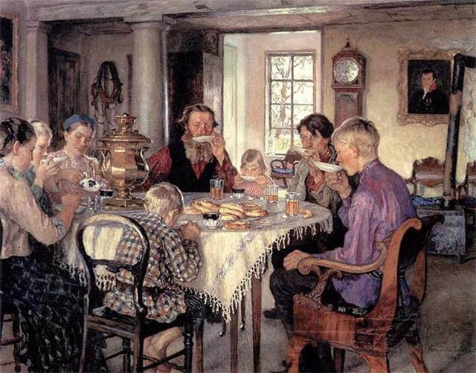
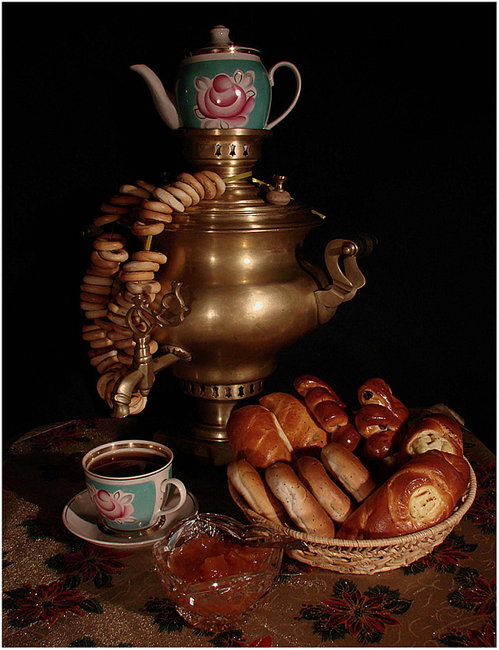
И пьют чай у самовара.

Slide 17
